Slide 1

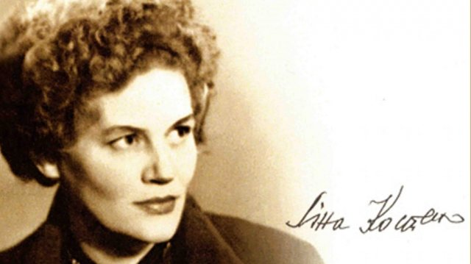
Ліна Костенко. Коротко про письменницю. Уявне, фантастичне і реальне в її поезіях. «Дощ полив…»

Slide 2
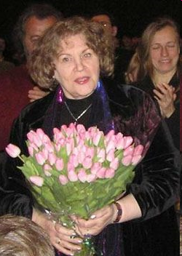
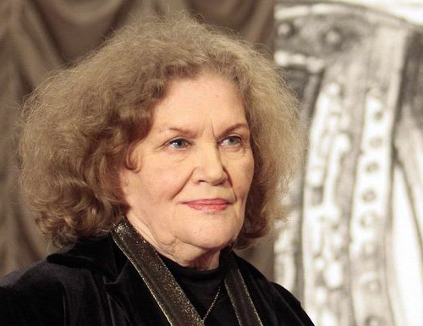
Я вибрала долю собі сама, і що зі мною не станеться, — у мене жодних претензій нема до Долі — моєї обраниці.
Л. Костенко

Slide 3

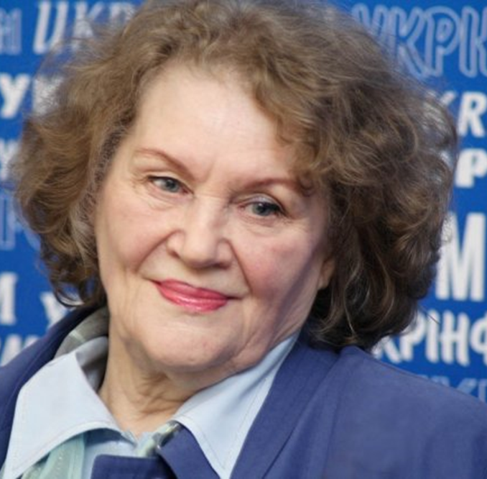

Slide 4

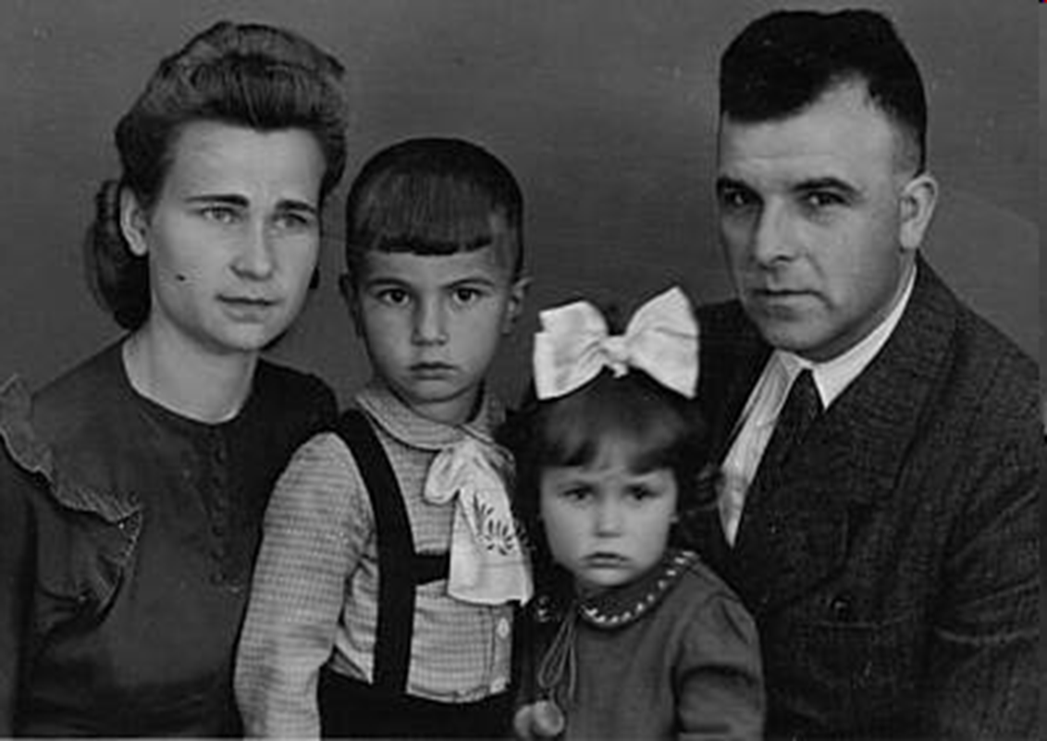
Народилася 19 березня 1930 року в містечку Ржищеві на Київщині в родині вчителів.

Slide 5
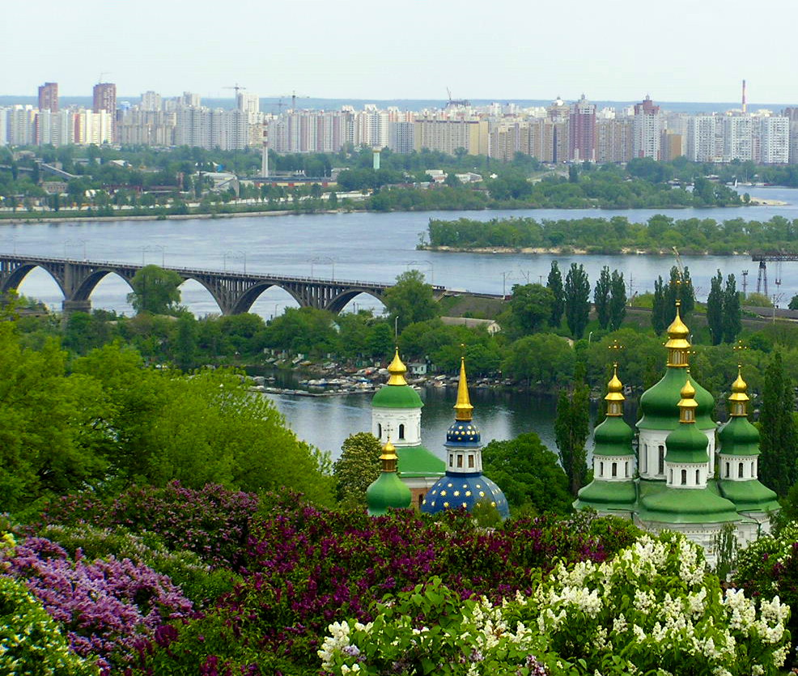
У 1936 році родина перебралась із Ржищева до Києва, де майбутня поетеса закінчила середню школу.

Slide 6
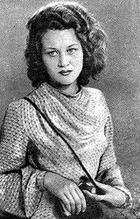
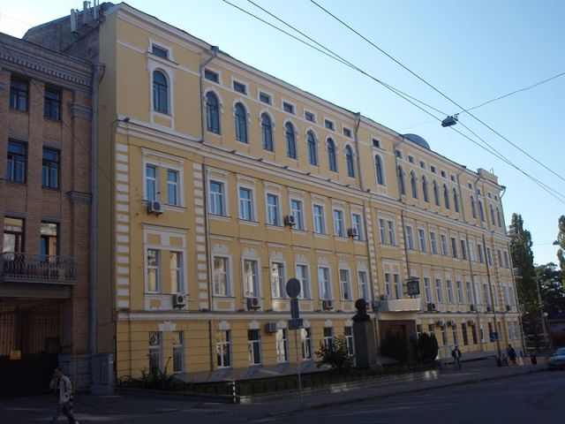
Закінчила Київський педагогічний інститут та Московський літературний інститут ім. О. М. Горького

Slide 7
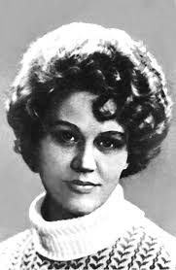
  Друкуватися Ліна Костенко почала вже в 16 років. Вона була однією з перших і найбільш помітних у плеяді молодих українських поетів, які виступили на рубежі 50-60-х років.

Slide 8
Творче надбання поетеси:
«Проміння землі» (1957)
«Вітрила» (1958)
«Мандрівки серця» (1961)
«Над берегами вічної ріки» (1977)
«Маруся Чурай» (1979)
«Неповторність» (1980)
«Сад нетанучих скульптур» (1987)
«Бузиновий цар» (1987) — для дітей
«Вибране» (1987)
«Берестечко» (1999, перевидання 2010)
«Гіацинтове сонце» (2010)
«Записки українського самашедшого» (2010)
«Річка Геракліта» (2011)
«Мадонна перехресть» (2011)

Slide 9
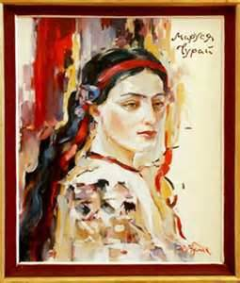



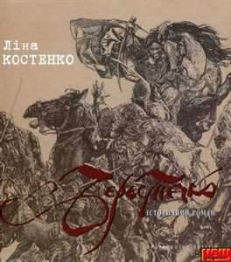

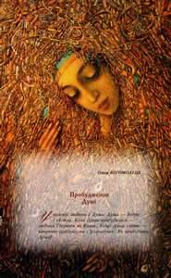





Найпопулярніші книги Ліни Костенко:

Slide 10
Аналіз вірша «Дощ полив…»
Тема: зображення змін у природі внаслідок дощу, який її оновив і омолодив.
Ідея: уславлення дощу як життєдайної, цілющої сили.
Основна думка: необхідність дощу як головної умови для розвитку

Slide 11
Домашнє завдання
Вивчити один з віршів Ліни Костенко

